Slide 1
PROJECT Β’ ΤΑΞΗΣ ΛΥΚΕΙΟΥ ΚΑΣΤΟΡΕΙΟΥ ΣΧ. ΈΤΟΣ: 2018-19
Υπεύθυνος καθηγητής:
Δρ.Καλομοίρης Μιχαήλ

Slide 2
Φέτος μας προβλημάτισε ένα θέμα που παρατηρούμε και στην περιοχή μας, το φαινόμενο της αστικοποίησης. Όλο και περισσότεροι άνθρωποι μετακομίζουν από το χωριό στην πόλη εξαιτίας είτε οικονομικών δυσκολιών (για εύρεση εργασίας) είτε επειδή στην πόλη τα άτομα έχουν περισσότερες δυνατότητες, μπορούν να ασχοληθούν με διάφορες δραστηριότητες και να γνωρίσουν περισσότερο κόσμο.

Slide 4
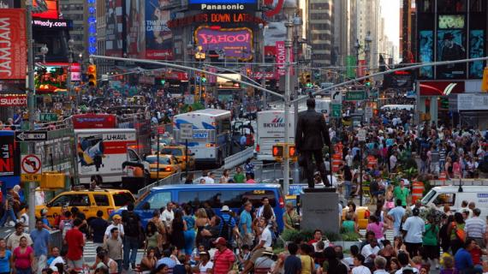
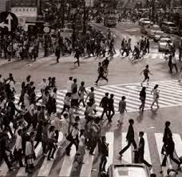
Λίγα λόγια για την αστικοποίηση
Για τον ορισμό της αστικοποίησης υπάρχουν διάφορες προσεγγίσεις, τρεις από αυτές είναι οι ακόλουθες.
Η ανθρωπογεωγραφική προσέγγιση αναφέρεται στην αστικοποίηση ως η διαδικασία αύξησης του συνολικού πληθυσμού που κατοικεί στις πόλεις.

Slide 5
Από άποψη οικονομική γεωγραφίας, είναι η διαδικασία αύξησης του σημασίας στην οικονομία του δευτερογενούς και/ή τριτογενούς τομέα σε βάρος του πρωτογενούς. Η πολεοδομική προσέγγιση του θέματος, υποστηρίζει
ότι η αστικοποίηση υποδηλώνει την
μετατροπή της υπαίθρου σε οικιστικό χώρο, χώρο δηλαδή που καταλαμβάνουν οικισμοί.

Slide 7
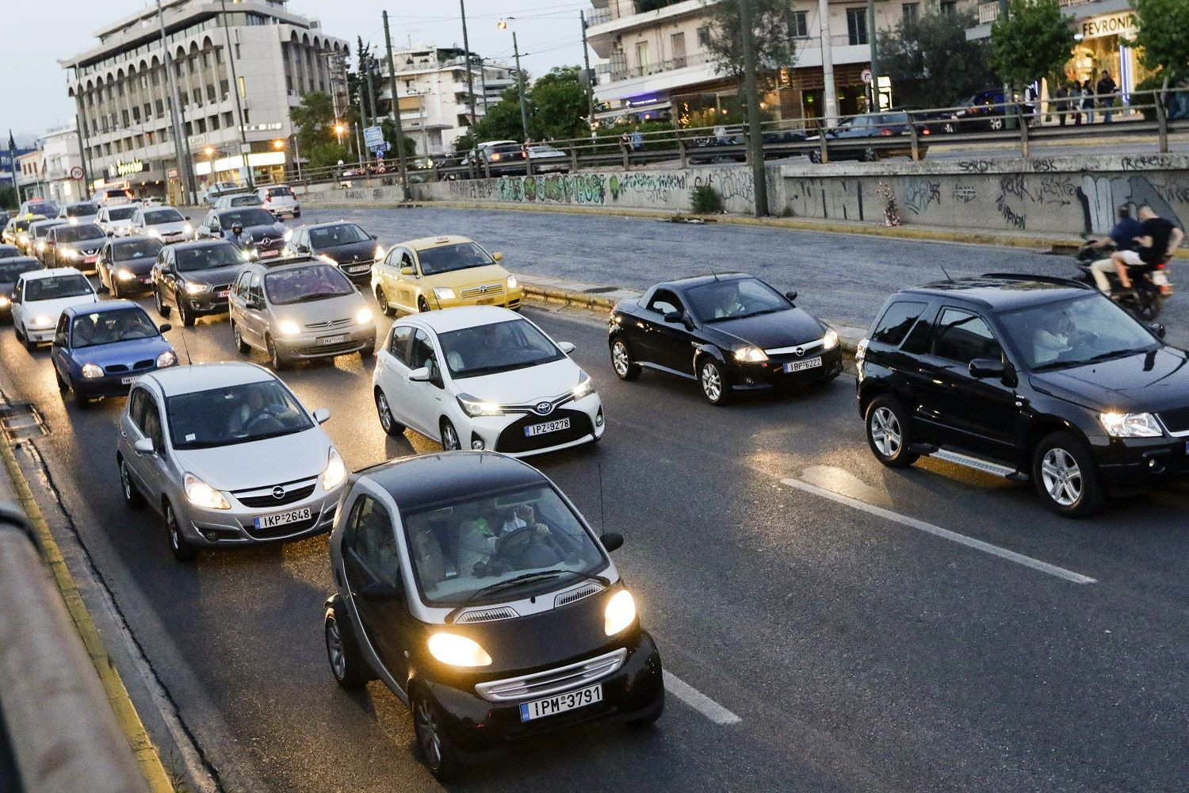
Η προσέγγιση, στην οποία θα στηριχθεί σε μεγαλύτερο ποσοστό η παρούσα μελέτη είναι η ανθρωπογεωγραφική, σύμφωνα με την οποία με τον όρο αστικοποίηση εννοείται η ένταξη ενός ατόμου ή τμήματος του πληθυσμού σε μια περιοχή, η μετατροπή της σε αστικό κέντρο καθώς και η διαρκής και συστηματική συσσώρευση πληθυσμού στα μεγάλα αστικά κέντρα.

Slide 8
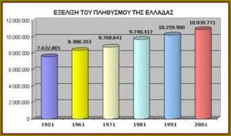
ΑπογραφΕΣ του πληθυσμοΥ των χωριΩν μαΣ απΟ την τελευταΙα ωΣ την πρΩτη

Slide 9
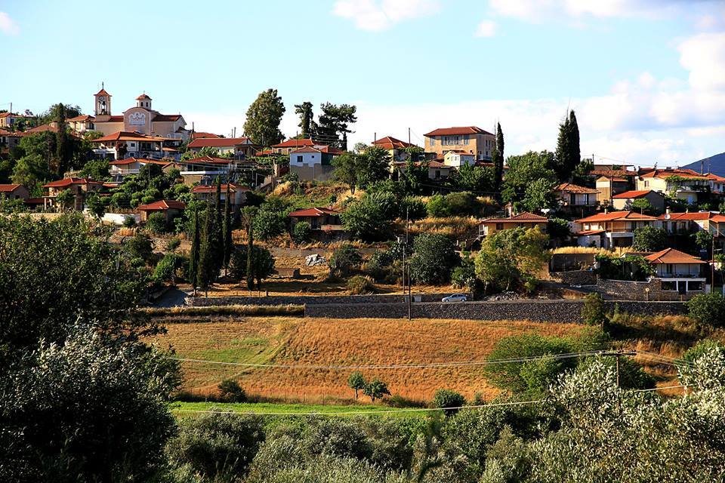
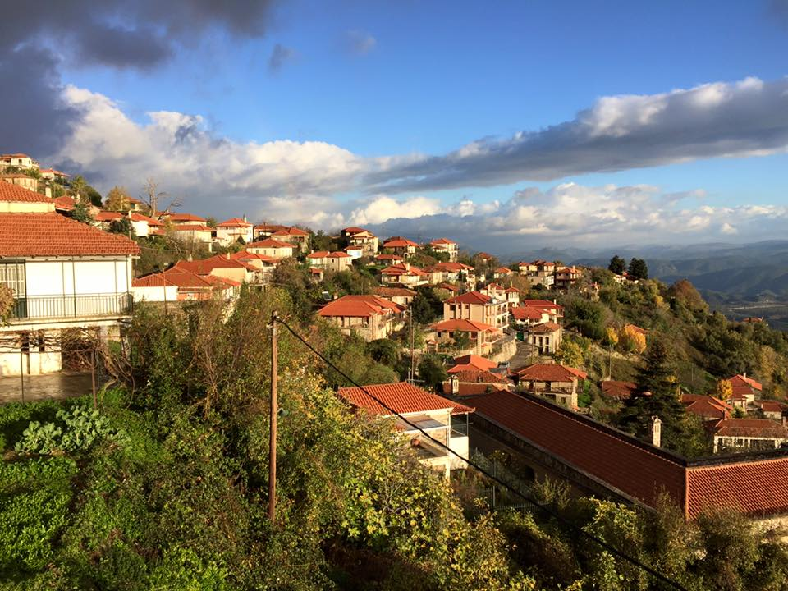
Δ.δ. Καστορείου
[ 729 ]το Καστόρειο [ 539 ] το Καστρί [ 136 ]
Δ.δ. Αγίου Κωνσταντίνου [ 172 ]ο Άγιος Κωνσταντίνος [ 121 ] τα Φουνταίικα [ 51 ]
Δ.δ. Αγόριανης -- η Αγόριανη [ 259 ]Δ.δ. Αλευρούς -- η Αλευρού [ 141 ]Δ.δ. Βορδονίας [ 393 ]η Βορδόνια [ 112] ]: η Επάνω Χώρα [ 81 ], ο Κάμπος [ 62 ], το Λόπεσι [ 26 ], τα Παππαδιάνικα[ 5 ], η Σουλήνα[ 107 ]
Δ.δ. Γεωργιτσίου -- το Γεωργίτσι[ 454 ]
Δ.δ. Λογκανίκου[ 704 ]ο Λογκανίκος [ 534 ], τα Βεργαδαίικα [ 81 ], τα Γιακουμαίϊκα [ 24 ]
η Κοτίτσα [ 13 ], το Κυπαρίσσι [ 52 ]
Δ.δ. Πελλάνας [ 423 ]η Πελλάνα [ 307 ], το Παρδάλι [ 116 ]
Δ.δ. Περιβολίων -- τα Περιβόλια [ 130 ]
Οι απογραφές του 2001 και 2011 είχαν τα ίδια αποτελέσματα

Slide 10
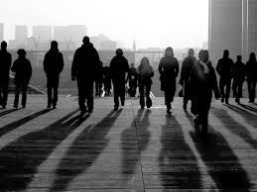
Απογραφή 1991
Πελλάνα: 393
Παρδάλιον: 148
Περιβόλια: 135
Άγιος Κωνσταντίνος: 197
Φουνταίικα: 58
Αγόριανη: 288
Γεωργίτσι: 586
Αλευρού: 169
Καστόρειο: 694
Καστρί: 140
Βορδόνια: 420
Λογκανίκο : 487

Slide 11
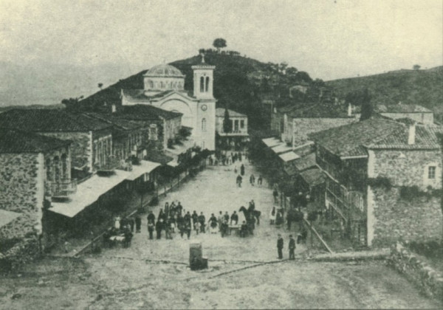
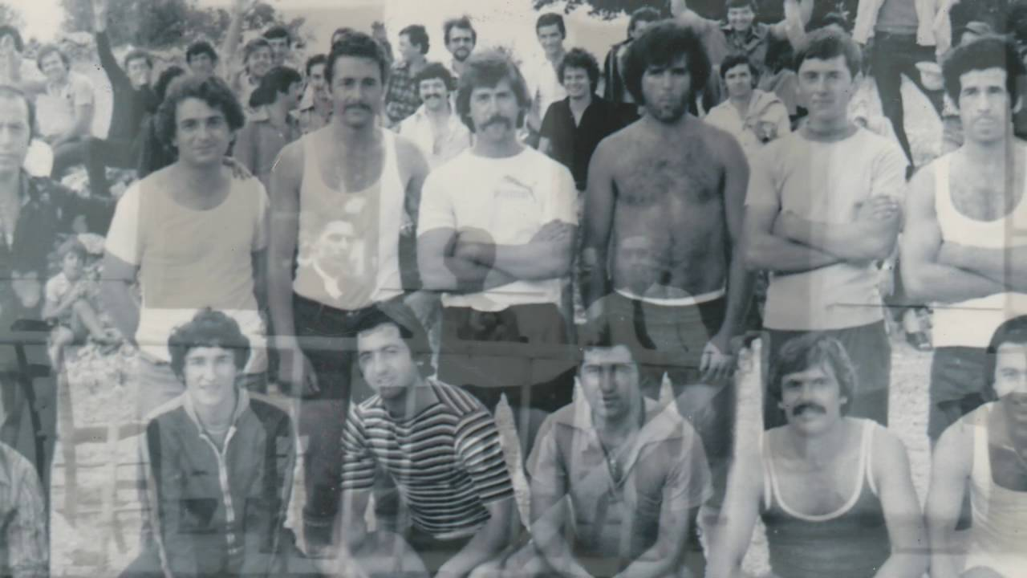
Απογραφή 1896
Καστόρειο: 2894
Πελλάνα-Γεωργίτσι: 5121
Σπάρτη:13472
Σελλασία: 2855

Slide 12
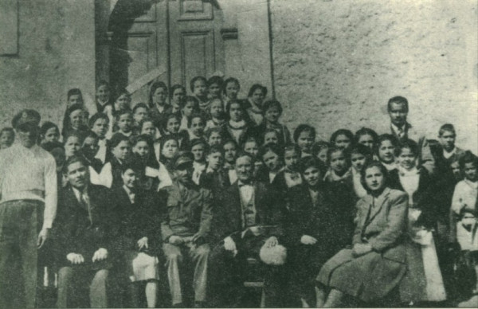
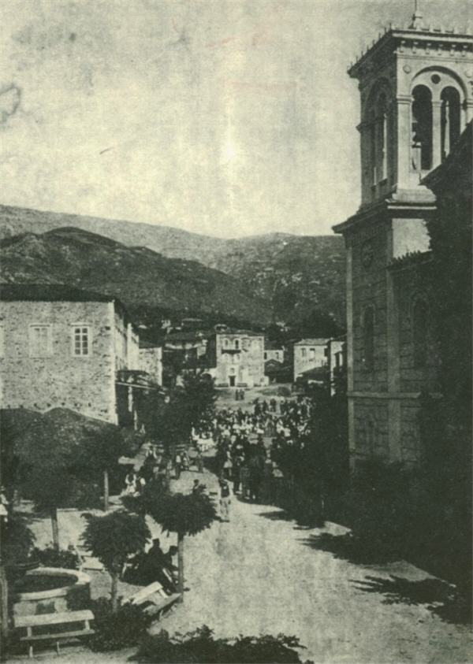
Απογραφή 1879
Καστόρι: 2834
Πελλάνα: 4503
Σελλασία: 2687
Σπάρτη: 12007

Slide 13
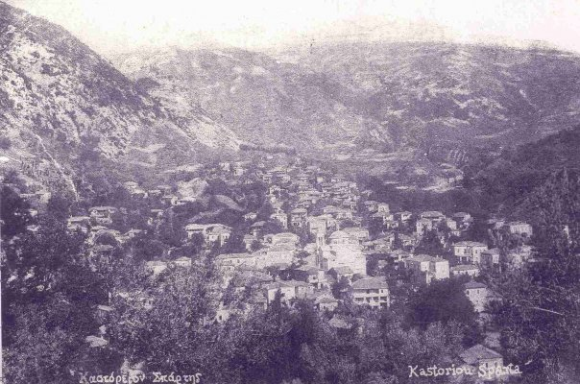
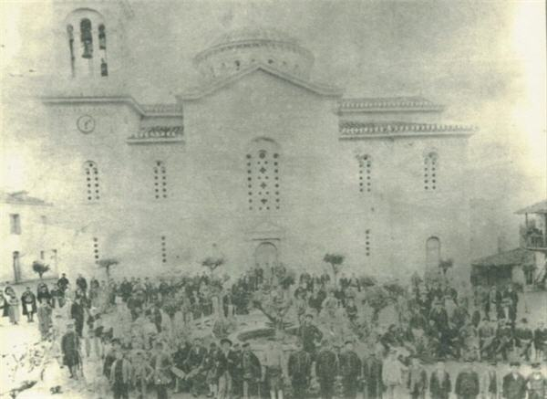
Απογραφή 1828
Πελλάνα:
Παρδάλιον:
Περιβόλια: 86
Άγιος Κωνσταντίνος:
Φουνταίικα
Αγόριανη: 203
Αγριανοί: 590
Γεωργίτσι: 960
Αλευρού:
Καστόρειο: 595
Καστρί:
Βορδόνια:
Λογκανίκο:

Slide 14
Αποτελέσματα ερωτηματολογίων
Φτιάξαμε και στείλαμε ερωτηματολόγια σχετικά με την μετακόμιση ανθρώπων από τα χωριά μας στις πόλεις. Ακολουθούν οι απαντήσεις των ερωτηθέντων σε ποσοστά.

Slide 15
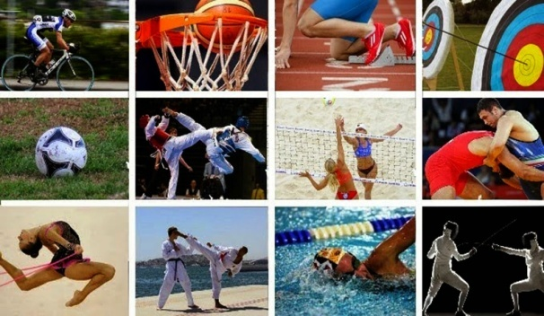
Ερώτηση 1: Ποιος ήταν ο λόγος που μετακομίσατε στην πόλη;
Το 50% απάντησε ότι οι λόγοι ήταν οικονομικοί
Το υπόλοιπο 50% έκανε λόγο για την ευκολία πρόσβασης σε φροντιστήρια και σε δραστηριότητες για τα παιδιά στην πόλη.

Slide 16
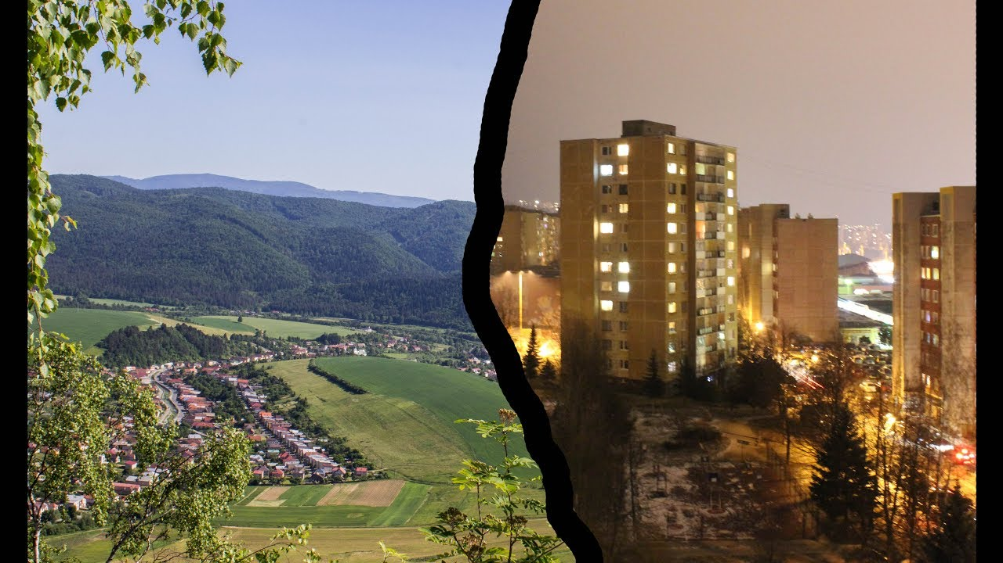
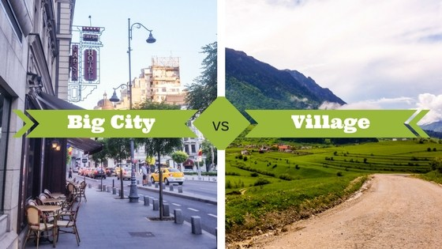
Ερώτηση 2: Έχετε αντιμετωπίσει κάποια δυσκολία στη νέα σας ζωή;
Το 50% απάντησε ναι και το 50% όχι.

Slide 17
Ερώτηση 3: Μετακομίσατε πρόσφατα; Αν όχι, πριν πόσα χρόνια;
Το 30% εγκαταστάθηκε στην πόλη την περασμένη χρονιά.
Η πλειονότητα των ερωτηθέντων (45%) μετακόμισε κατά τη σεζόν 2015 - ’16.
Το υπόλοιπο 25% περιλαμβάνει ποικιλία απαντήσεων, από 4 εως και 20 χρόνια.

Slide 18
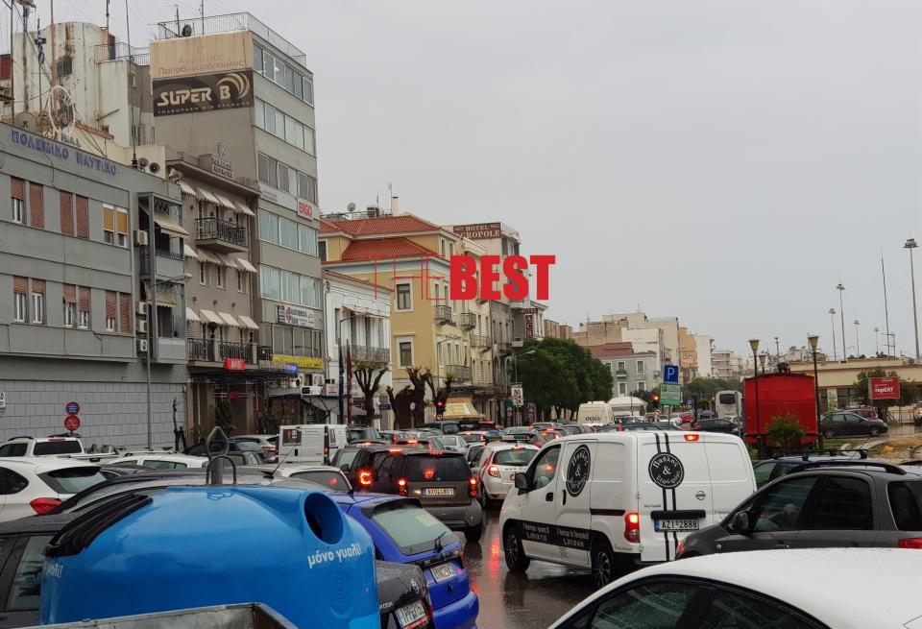
ΕρΩτηση 4: Η προσαρμοΓΗ σαΣ Ηταν εΥκολη ;
Για τους περισσότερους (57%) δεν ήταν.

Slide 19
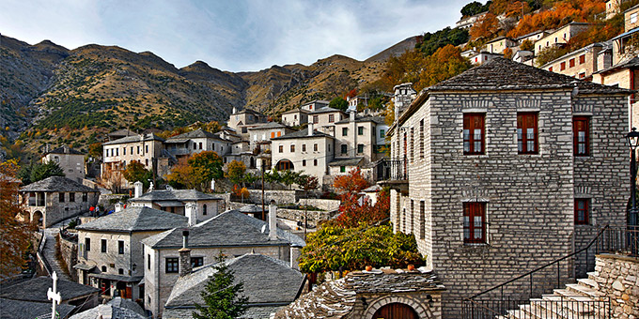
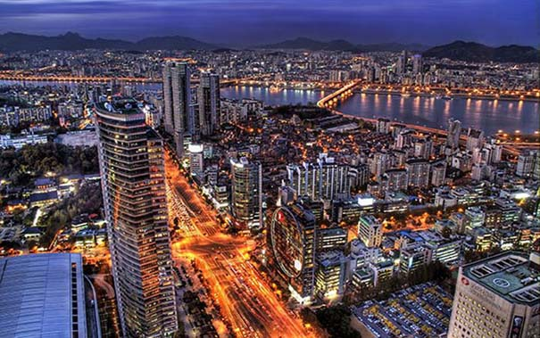
Ερώτηση 5: Πιστεύετε ότι είναι καλύτερη η ζωή στην πόλη;
Το συντριπτικό ποσοστό των 86% απάντησε θετικά!

Slide 20
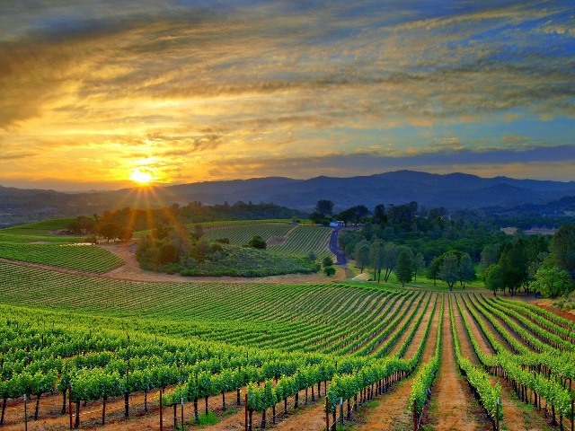
Ερώτηση 6: Έχετε περιουσία στο χωριό σας;
Το 70% απάντησε θετικά και το 30% αρνητικά.

Slide 21
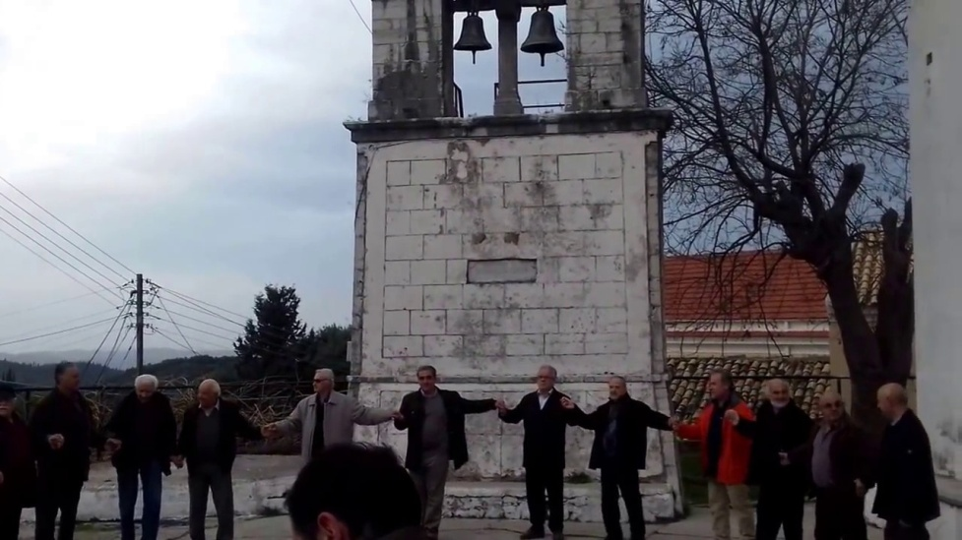
Ερώτηση 7: Κάθε πότε επισκέπτεστε το χωριό σας;
Ποσοστό 40% απάντησε σπάνια έως καθόλου.
20% απάντησε κάθε μήνα.
Αντίστοιχο ποσοστό το επισκέπτεται κάθε εβδομάδα.
Το υπόλοιπο 10% απάντησε ότι επισκέπτεται για δουλειά το χωριό του παραπάνω από μία φορές την εβδομάδα.

Slide 22
Ερώτηση 8: Είστε οικογενειάρχης;
Σε 50-50 χωρίζονται οι απαντήσεις σε αυτή την ερώτηση.

Slide 23
Ερώτηση 9: Σκοπεύετε στο μέλλον να επιστρέψετε στο χωριό;
Το 70% απάντησε όχι ενώ το 30% ναι.

Slide 24
Συμπέρασμα
Μετά την ολοκλήρωση της έρευνάς μας η ομάδα μας κατέληξε στο συμπέρασμα ότι τα τελευταία χρόνια η ιδέα της αστικοποίησης έχει κυριαρχήσει στη ζωή των ανθρώπων, με απρόβλεπτες συνέπειες για την επιβίωση των χωριών μας. Το γεγονός αυτό έρχεται σε αντίθεση με την άποψη πως η κρίση φέρνει την επιστροφή στο χωριό

Slide 25
Πόλη

Slide 26
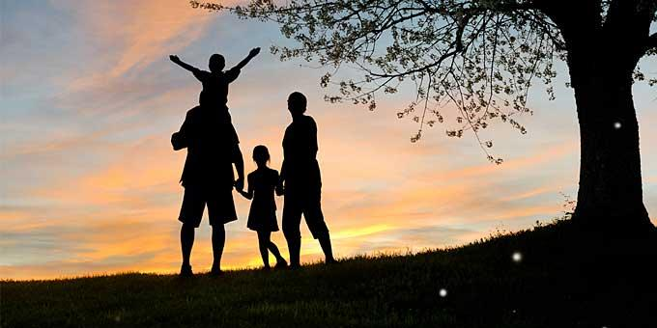
Χωριό

Slide 27
Ευχαριστούμε για την υπομονή σας!
Γκούρι Πέτρος
Ρούμπου Αναστασία
Σαχλά Ελένη
Φασουλόπουλος Παναγιώτης
Φασουλοπολού Γεωργία
Ψυχόπαιδας Παναγιώτης

